Slide 1
Android アプリケーションを対象とした API 利用法の実態調査
井上研究室 小笠原康貴

Slide 2
背景：API
Application Programming Interface (API)
  プログラムの機能を再利用可能な形でまとめたもの
  Java のライブラリなど
API を利用することで開発を効率化可能

Slide 3
背景:API 利用法の学習
API を利用するためには，利用法を学習する必要がある
メソッドの組み合わせ方
メソッドの呼び出し順序などの制約
しかし…
APIの利用法はドキュメントなどに十分示されていない
ことが多い
リポジトリマイニングを活用した API 利用法の学習支援

Slide 4
既存研究
API利用法の抽出
  APIを用いたソースコードからマイニングした
  頻出パターンを API 利用法として提示[1]
API利用法の欠陥検出
  APIの利用法を表す頻出パターンを検出し，そのパターンに
  違反しているソースコードを自動推薦[2]
[1] T. Xie, J. Pei, “MAPO: mining API usages from open source repositories”,MSR2006
[2] S. Amann, H. A. Nguyen, S. Nadi, T. N. Nguyen and M. Mezini, “Investigating Next Steps in Static API-Misuse Detection”,MSR2019.

Slide 5
API 利用法の
マイニングにおける課題
無数に検出される利用法から開発者に有用なものを評価
多くの研究では頻出する利用法に注目
頻出する利用法 = 典型的な利用法，というアイデア
しかし…
利用数だけで利用法を評価することはできない
  開発者が知りたい利用法は頻出していない可能性
  データセットの選び方によって利用数の傾向が異なる可能性

Slide 6
モチベーション
API 利用法のマイニングにおいて考慮すべき点を
知る必要がある
  利用数で評価する際の影響
  データセットの選び方の影響
  利用数以外の評価指標
そこで…
複数のプロジェクトを対象にAPI 利用法の実態を調査
調査の結果をもとに API 利用法のマイニングにおいて考慮すべき点について検討

Slide 7
API利用法の定義と検出方法
インスタンスを取得するためのメソッド呼び出しと、
そのインスタンスから呼び出されるメソッド呼び出しの組み合わせ
メソッドのスコープから 1 つの利用法を検出
Method(){
Iterator it = items.iterator();
while(it.hasNext()){
Item item = it.next();
}
}
iterator/hasNext/next
検出される利用法
ソースコード

Slide 8
利用数の定義
各利用法が検出された個数を利用数と表現
Method(){
it = iterator();
it.hasNext();
it.next();
}
Method(){
it = iterator();
it.hasNext();
it.next();
}
Method(){
it = iterator();
it.next();
}
iterator/hasNext/next/
iterator/hasNext/next/
iterator/next/
iterator/hasNext/next/ ・・・ 利用数 2 個
Iterator/next/ ・・・ 利用数 1 個

Slide 9
API 利用法の実態調査
データセットから API 利用法を検出
検出結果に対して，3 つの RQ を調査
例：Iterator についての検出
iterator/hasNext/next/・・・20個
メソッドの抽出
API 利用法の検出
iterator/next/・・・5個
データセット
……

Slide 10
RQ
RQ1:利用数が多い利用法，少ない利用法にどのような
違いがあるのか？
RQ2:プロジェクト間で利用法に違いはあるのか？
RQ3:バージョンアップに伴う利用法の変遷に
どのような特徴があるのか？

Slide 11
調査対象のAPI
Android SDK の 3 つのクラスを調査
  Android SDK:Android アプリの開発に必要な
  基本機能をまとめたもの
API | 機能
android.content.Context | アプリ環境の情報の管理
android.content.Intent | アプリ間の情報の受け渡し
android.database.Cursor | データベースの検索結果へのアクセス

Slide 12
データセット
21 個の Android アプリケーションの Java ファイル
  GitHub から手動で収集
  2016年～2018年の各年で 2 個以上のバージョンが
  リリースされているアプリケーションを選定
このデータセットの Java ファイルで，
調査対象の API がどのように利用されているか調査
合計行数 | 最大行数 | 平均行数 | 最小行数
2,007,971 | 591,149 | 95,618 | 2,305

Slide 13
予備調査
API 利用法がどれくらい利用されているのか調査
  API によっては 200 種類以上存在
API | 利用法の種類 | 利用数
Cursor | 206 | 380
Intent | 213 | 1233
Context | 44 | 218

Slide 14
RQ1
利用数が多い利用法，少ない利用法にどのような
違いがあるのか？
調査内容
  利用法の利用数の分布
  利用数が多い利用法，少ない利用法の特徴

Slide 15
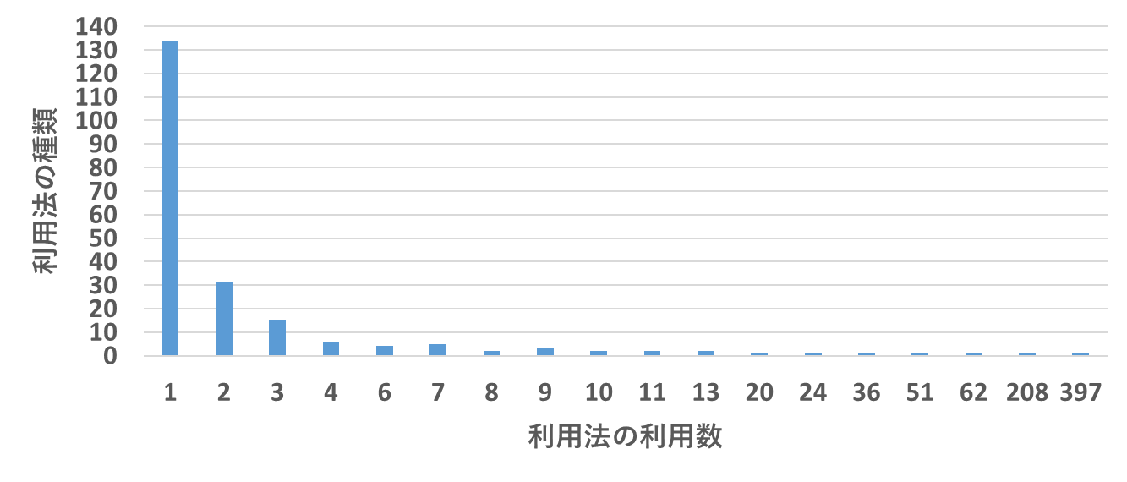
利用数の分布：Intent
N回利用されている利用法が何種類存在するか？
  N:横軸の値
利用数が少ない利用法が非常に多い一方で，
一部の利用法が頻出している
他の API でも同様の傾向

Slide 16
頻出利用法，利用数が
少ない利用法の特徴:Cursor
頻出利用法(利用数が10個以上の利用法)
  全て 1～3 個のメソッドで構成された利用法
  Ex: query/moveToNext
利用数が少ない利用法
  3 個以上のメソッドで構成された利用法が大半
  Ex: query/moveToNext/getInt/close/
仮説：利用数が少ない利用法は利用数が多い利用法に
メソッドを追加したもの？

Slide 17
仮説検証
Cursor において，利用法の種類の約90%は
頻出利用法にメソッドを追加したもの
  頻出利用法は大半の利用法の基本
それ以外の 10 % の利用法は，頻出利用法に
含まれていないメソッドが単独で利用されている
利用法など
  Ex: query/getInt
頻出利用法
少数利用法
query/moveToNext/getInt

Slide 18
RQ1:まとめ
RQ1:利用数が多い利用法，少ない利用法に
どのような違いがあるのか？
A:頻出利用法は大半の利用法の部分列で，
基本的な利用法を表現
  query/moveToNext
A:利用数が少ない利用法には，頻出利用法と
メソッドが重複していない利用法も含まれている
  query/getInt

Slide 19
考察：利用数を用いた評価
頻出利用法は大半の利用法の部分列で，その API の
基本的な利用法を表現
一方で，利用数が少ない利用法では，頻出利用法に
含まれていないメソッドが利用されている
API 利用法のマイニングにおいて考慮すべき点として，
頻出利用法に注目することで基本的な利用法を提示できるが，
その API で実現できる処理を幅広く提示したい場合，利用数が少ない利用法にも注目する必要がある

Slide 20
RQ2
プロジェクト間で利用法に違いはあるのか？
調査内容
  各利用法における，利用するプロジェクト数と利用数の
  相関関係

Slide 21
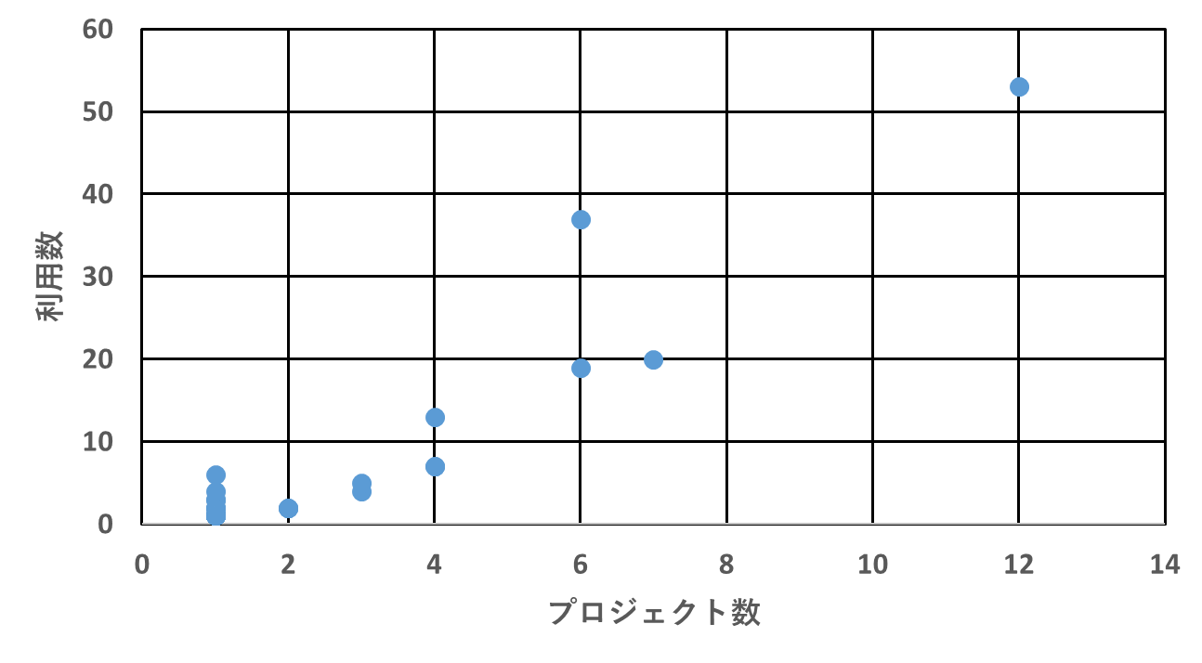
調査結果:Context
点は利用法，横軸は利用するプロジェクト数，縦軸は利用数
  EX: 右上の点は 12 個のプロジェクトで 計 53 回利用
利用数が多いほど，たくさんのプロジェクトで利用される関係
  相関係数：0.938081

Slide 22
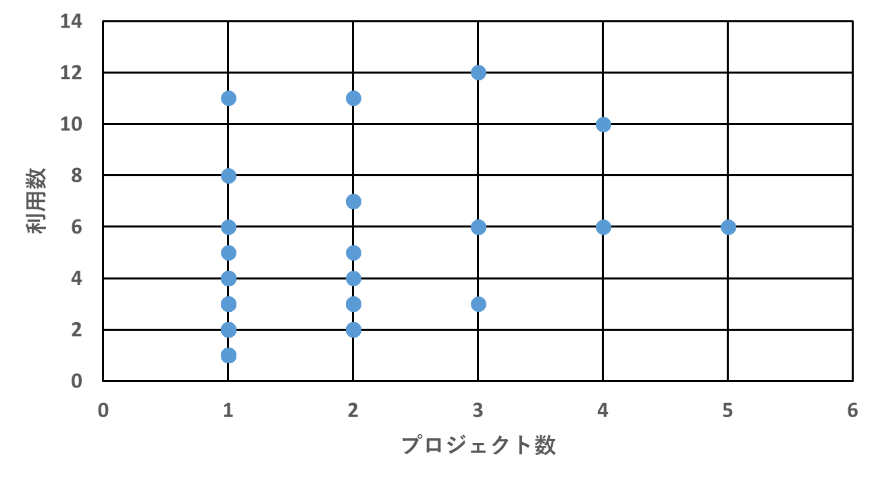
調査結果：Cursor
Context と比べて相関が弱い
  相関係数：0.606132
プロジェクト固有の利用法，利用数が多い
  全体の利用数の 70% を占める

Slide 23
RQ2:まとめ
RQ2:プロジェクト間で利用法に違いはあるのか？
A:利用法の利用数と利用プロジェクト数には
相関がある
  プロジェクト間で利用される利用法は類似
  特に頻出利用法はどのプロジェクトでも利用
A:API によっては相関が弱く，プロジェクト固有の
利用法が高い割合を占める

Slide 24
考察：データセットの影響
一部の API では，プロジェクト固有の利用法が占める割合が高い
つまり，データセットに選ぶプロジェクトによって，
利用される利用法やメソッドの種類や数，割合が大きく変動する
API 利用法のマイニングにおいて考慮すべき点として，
API によってはプロジェクト固有の利用法が高い割合を占めるため，
そのような API を対象とする場合，プロジェクトの選び方によって
マイニングにより得られる利用法の結果が大きく変動する

Slide 25
RQ3
プロジェクトのバージョンアップに伴う利用法の変遷にどのような
特徴があるのか？
調査内容
  利用法の利用数の変遷
  各プロジェクトで利用される利用法の種類の変遷

Slide 26
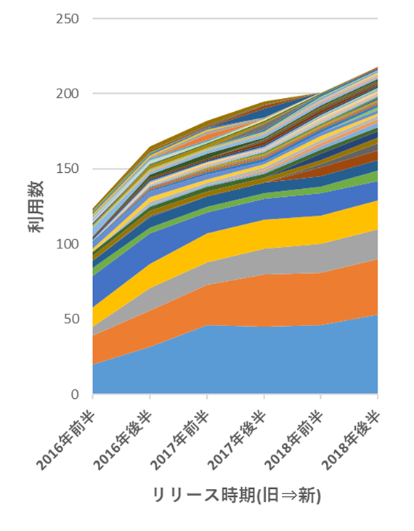
利用数の変遷：Context
バージョンアップに伴う
利用数の変遷を調査
約半年間間隔でバージョンを
サンプリング
特徴
頻出利用法は
バージョンアップに伴い
利用数が増加し続ける傾向
利用数が少ない利用法は
バージョンアップに伴い
増減を繰り返すものが多い

Slide 27
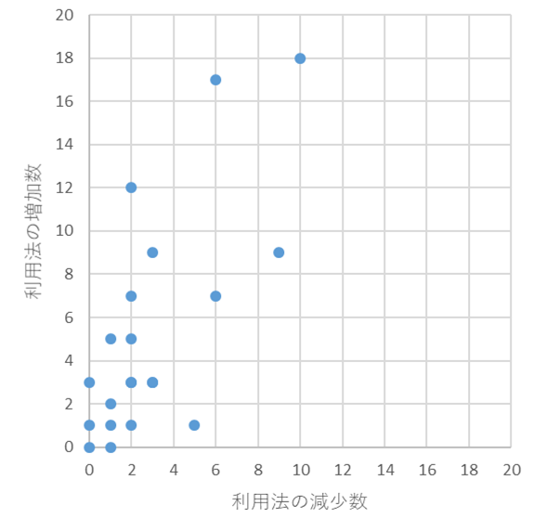
利用法の種類の変遷:Intent
各プロジェクトにおいて，
利用法が何種類増加，
減少したか
ほとんどのプロジェクトで，
増加と減少は両方
発生している
基本的に増加数の方が多い

Slide 28
RQ3:まとめ
RQ3:バージョンアップに伴う利用法の変遷に
どのような特徴があるのか？
A:頻出利用法は利用数が増加し続ける傾向，一方で，
利用数が少ない利用法は増減を繰り返す傾向
A:ほとんどのプロジェクトで利用法の種類は増加するが，
増加だけでなく減少も発生している

Slide 29
考察：利用法の変遷の情報を
用いた評価
RQ3 の結果から，
  利用数が少ない利用法は利用数の増減を繰り返す傾向
  ほとんどのプロジェクトで利用法の種類が増加，減少
ある利用法の利用数が複数のプロジェクトで同時に増加，
または減少しているケースを発見できれば，利用法の評価に
活用できるかもしれない
例：
全てのプロジェクトで利用法Aの利用数が減少
利用法A は開発者に好まれなくなってきている利用法

Slide 30
利用数の減少の要因
複数のプロジェクトで同時に利用数が減少する
利用法を確認
利用数が減少した要因を調査
  メソッドが追加，削除されて別の利用法に変化
  API を利用していたソースコードがプロジェクトの
  外部ファイルへ移動
プロジェクト間でこれらの要因が共通していなかった
この例では同時に利用数が減少したのは偶然だったが，
利用するプロジェクトで同時に利用数が減少する
ケースを発見できた

Slide 31
まとめ
API 利用法のマイニングにおいて考慮すべき点
  API で実現できる処理を幅広く学習するためには，
  利用数が少ない利用法にも注目する必要がある
  API によってはプロジェクト固有の利用法の割合が高いことがあり，そのような場合プロジェクトの選び方によって
  結果が大きく変動しうる
  幾つかの利用法において，利用するプロジェクトで同時に
  利用数が減少するケースを発見し，利用数の評価に
  有用である可能性がある

Slide 32
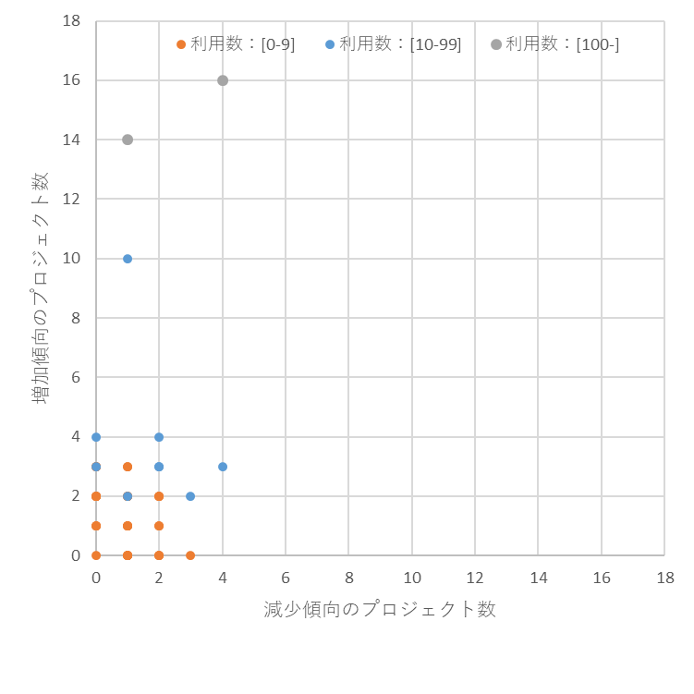
利用数の変遷
各利用法について，
プロジェクトごとの利用数の
変遷を調査
利用数が多いプロジェクトは，
複数のプロジェクトで増加
利用する全てのプロジェクトで
減少している利用法がある

Slide 33
コード例：Cursor
例：query/moveToNext/getInt/close/
例：query/getInt/
Cursor cursor = query(~);
try {
while (cursor.moveToNext()) {
//getInt の値を利用
logCounts.put(cursor.getInt());
}
} finally {
cursor.close();
}
Cursor cursor = query(~);
if( cursor.getInt() > 1) {
//処理
~
}

Slide 34
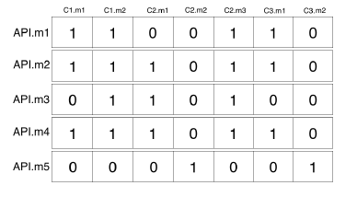
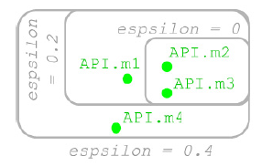
MLUP[3]
リポジトリのメソッドから API メソッドの呼び出しの
共起関係をベクトルで表現
ベクトルをクラスタリングすることで API 利用法を検出
クラスタリング
[3] M. A. Saied, O. Benomar, H. Abdeen, and H. Sahraoui. ,“Mining multi-level api usagepatterns”,SANER2015

